Slide 1
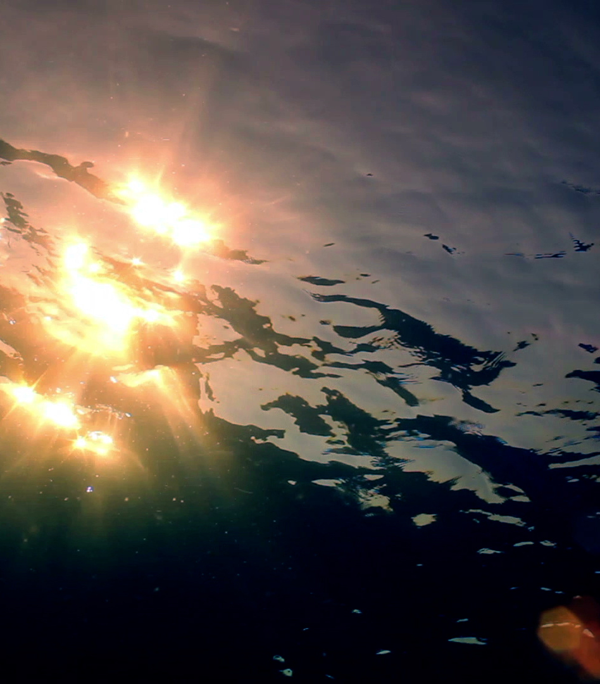
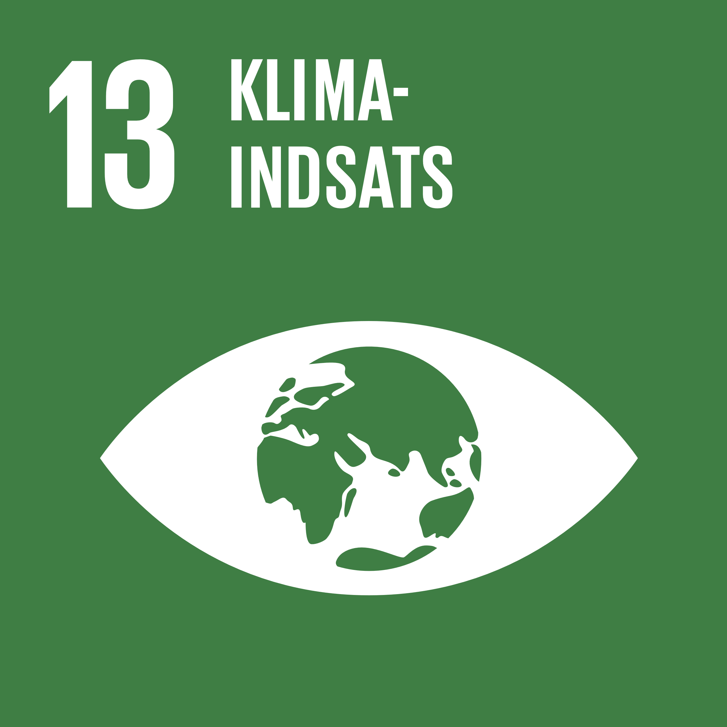
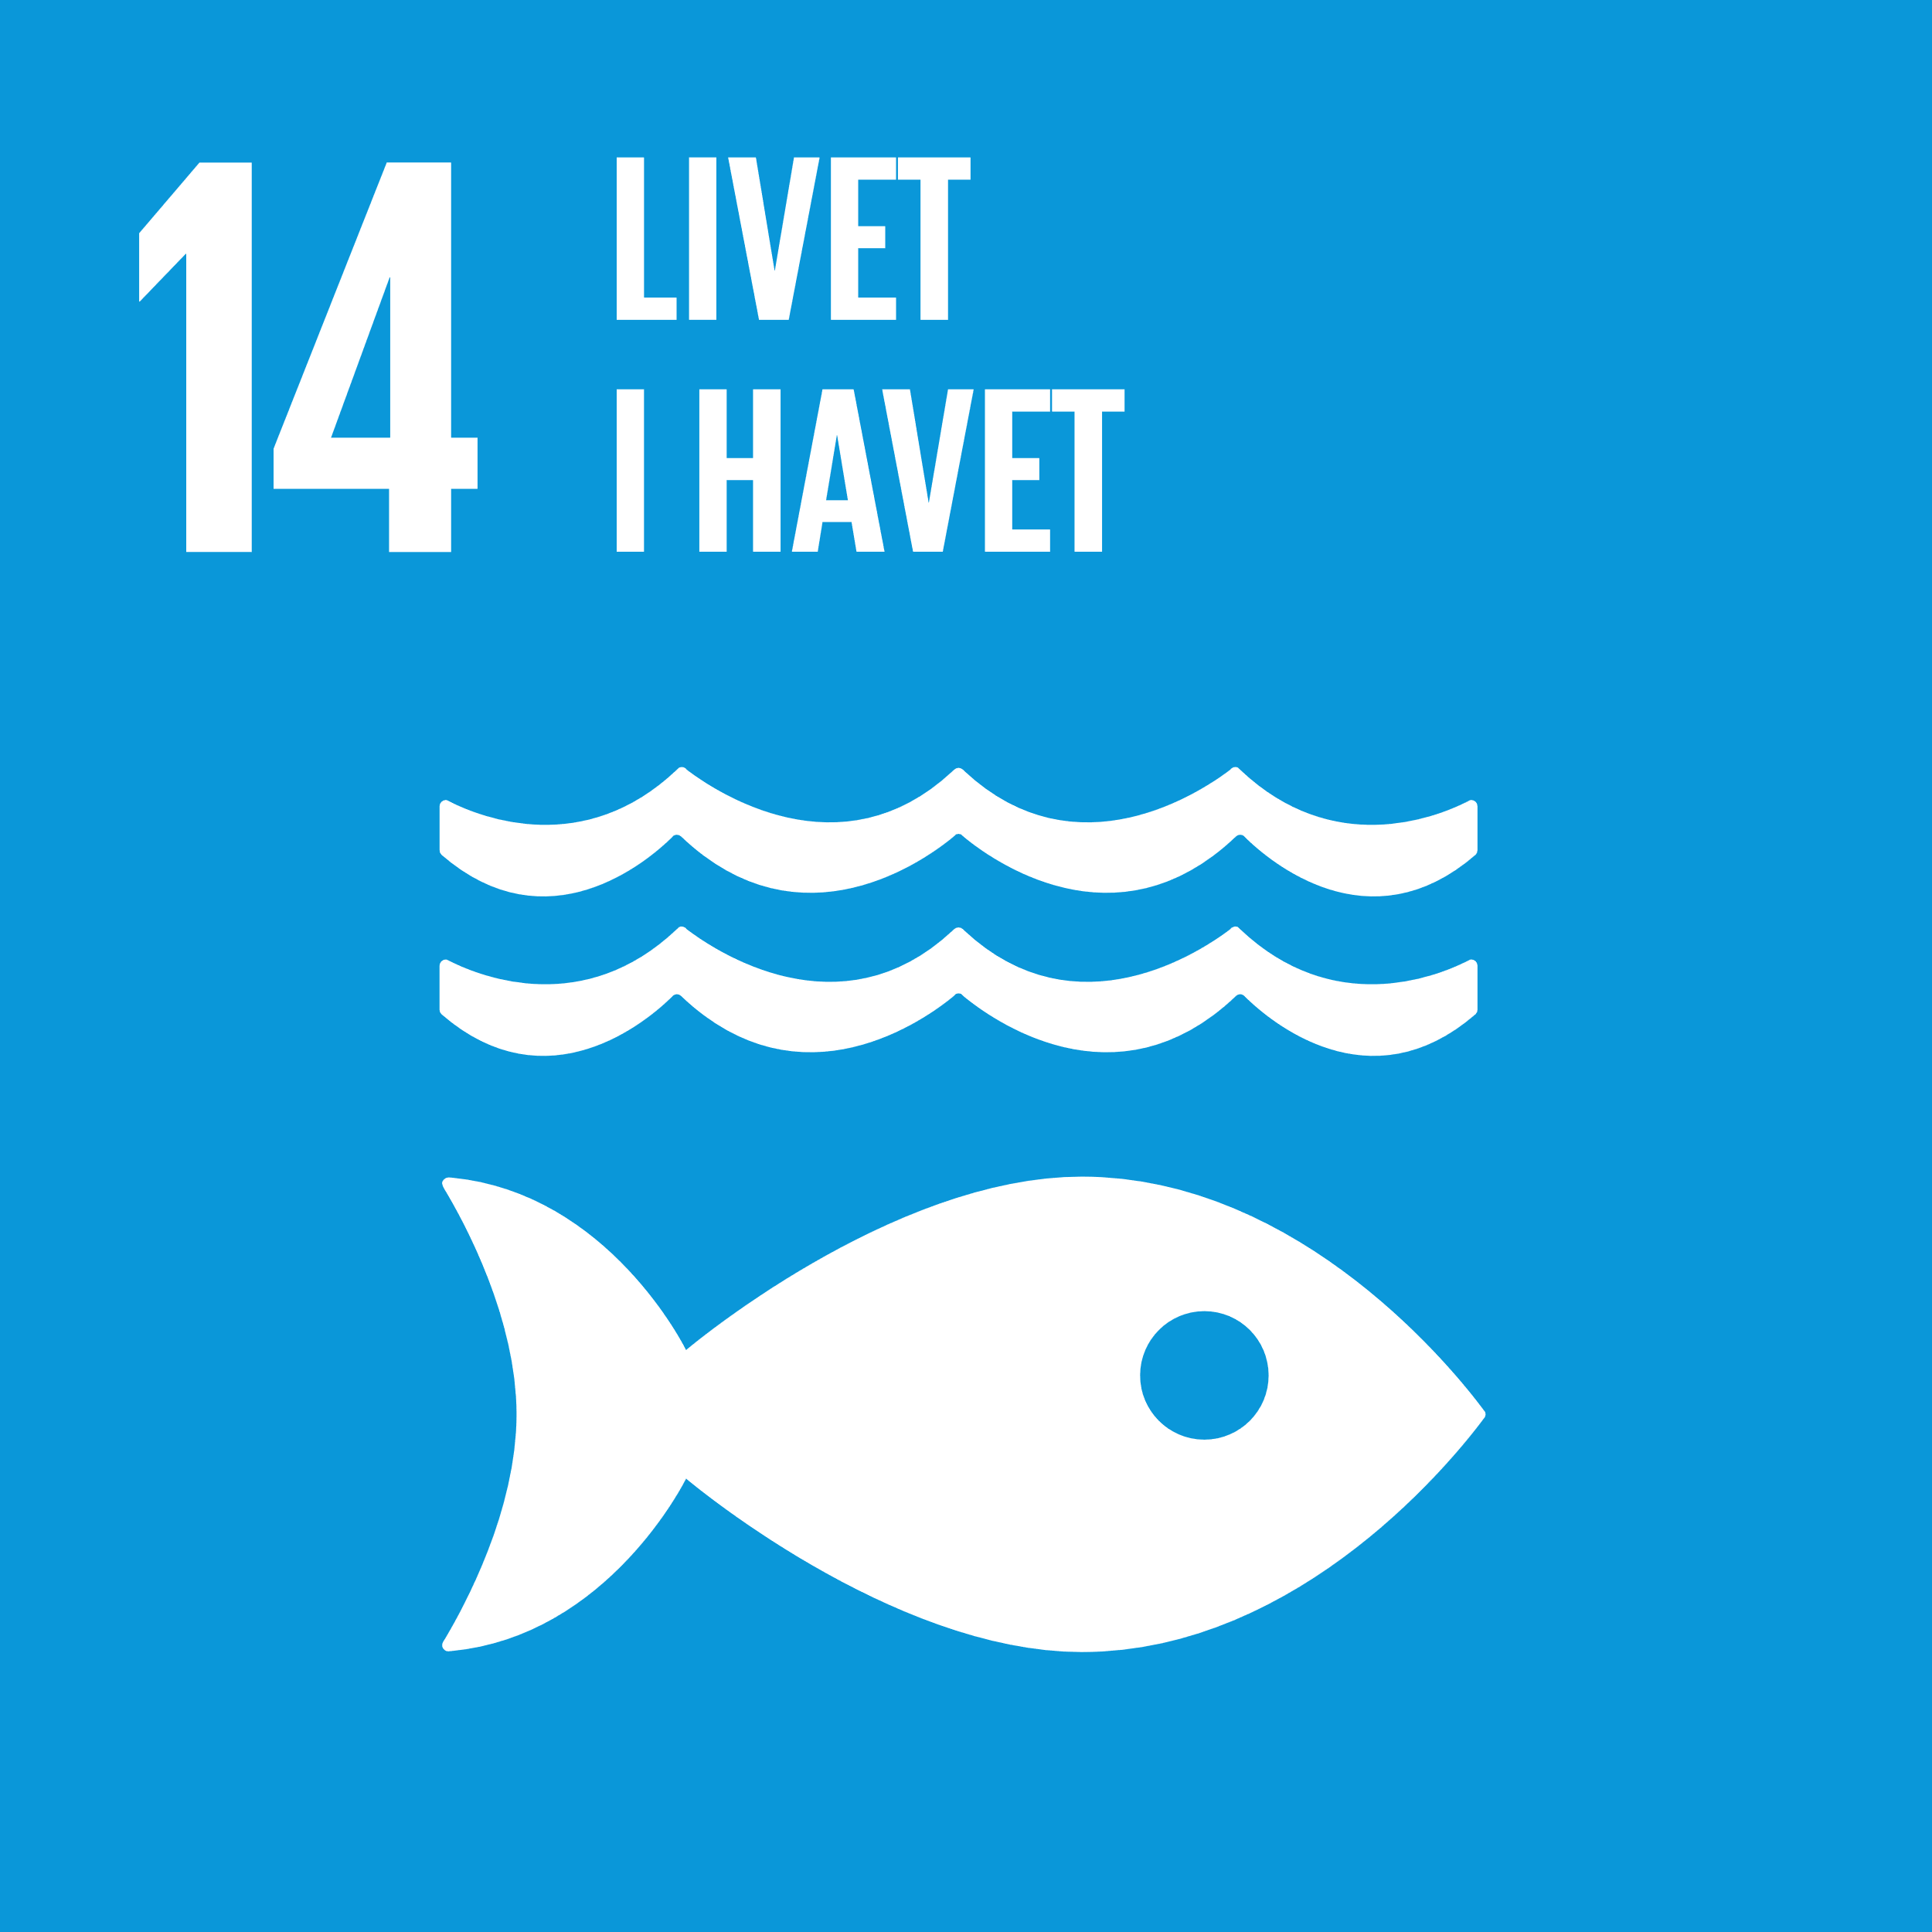
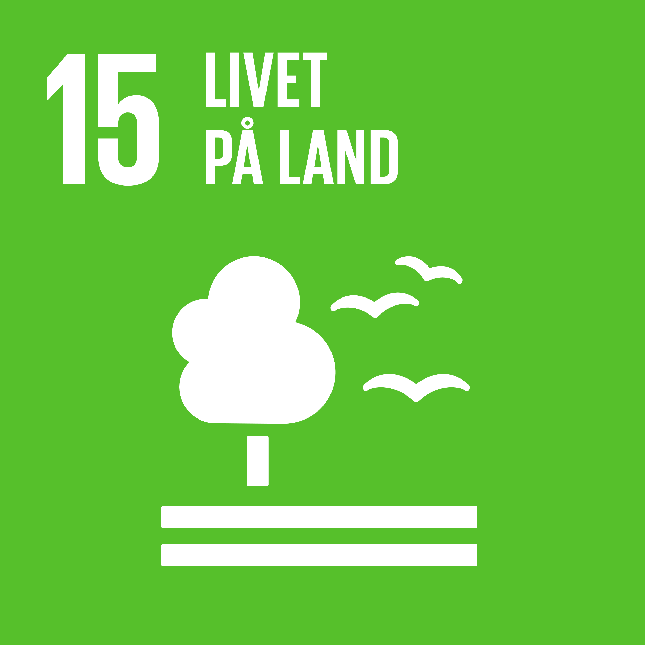
Det organiske fingeraftryk I havet
Modul 1: Introduktion

Slide 2
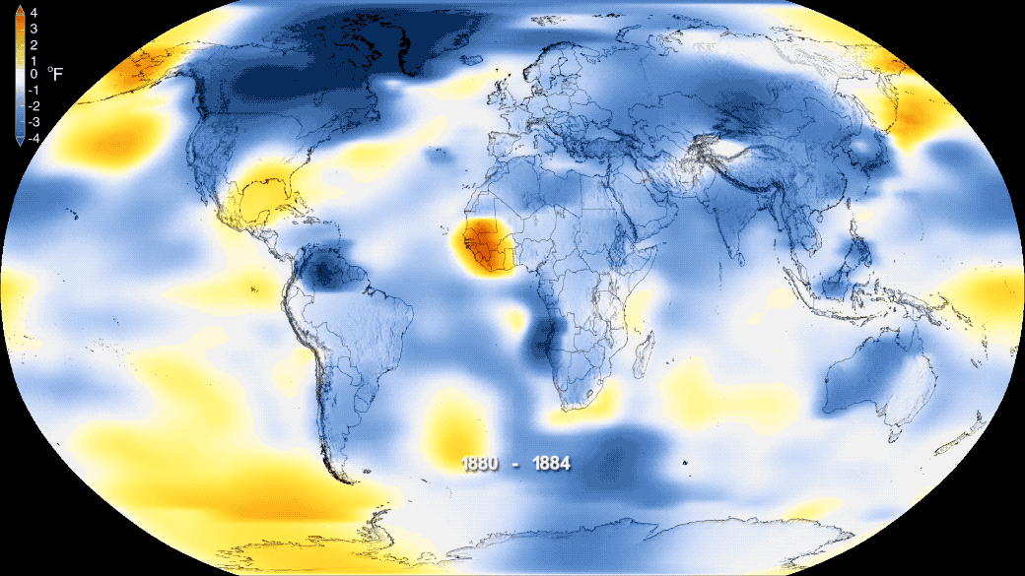
klimaforandringer
Notes:
Figur kilder:
https://climate.nasa.gov/news/2876/new-studies-increase-confidence-in-nasas-measure-of-earths-temperature/

Slide 3
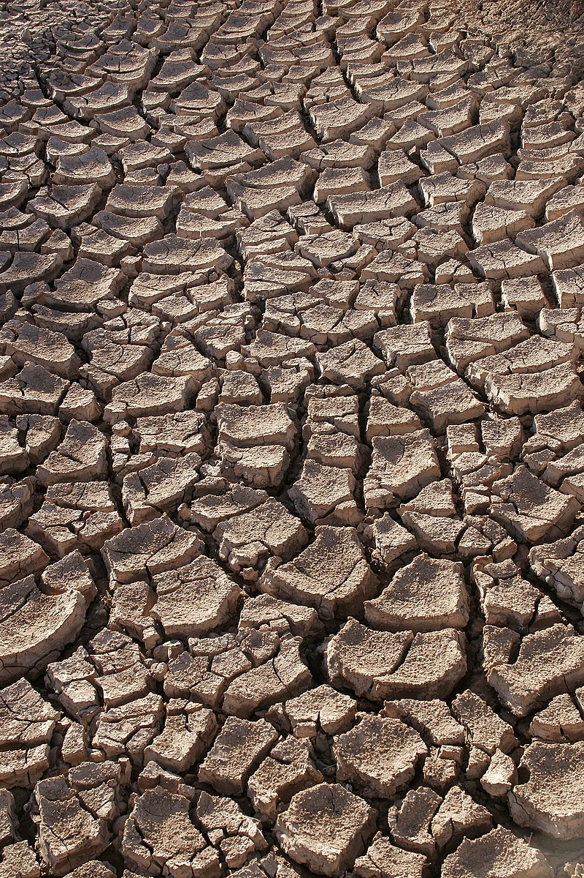
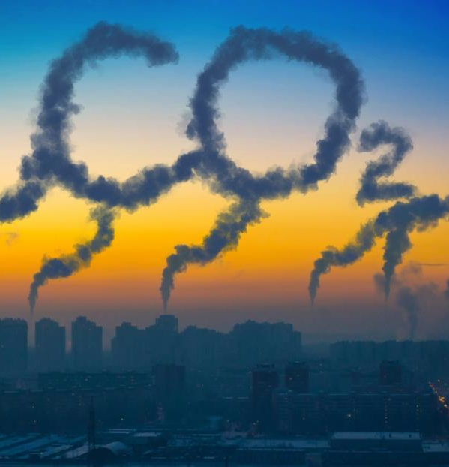
klimaforandringer
Det her er oftest det først man tænker på, når man siger klimaforandringer.
Men det er meget mere. I grupper skal I finde konkrete eksempler og billeder af andre eksempler på klimaforandringer.

Slide 4
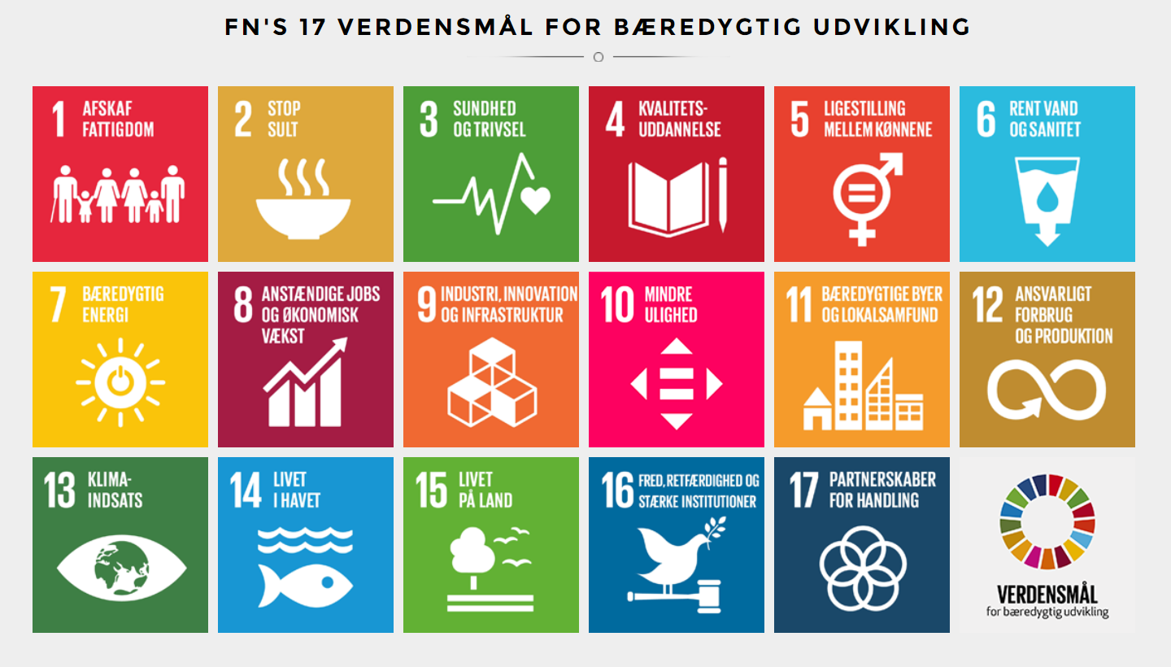
FN’s verdensmål

Slide 5
Film med Anders og hans ph-d.arbejde på DTU
Hvilke Verdensmål vil I sige Anders Dalhoff Bruhn Jensen arbejder inden for i sit ph.d. arbejde?
Notes:
Tekst til lærer:
Der er forskellige typer biodiversitet. Overordnet inddeles biodiversitet i 3 forskellige grupper: Genetisk diversitet, artsdiversitet og økosystem diversitet.
Genetisk diversitet beskriver den genetiske diversitet inden for en enkelt art. Her kigger man på kromosomer, gener og DNA-livets byggesten. Stor genetisk diversitet er vigtigt for, at en art kan tilpasse sig og ændre sig over tid.
Artsdiversitet beskriver, hvor mange forskellige arter der er i et område og hvordan de er fordelt. Er det et område med få eller mange arter og hvad har det af betydning for økosystemet? Man kan f.eks. undersøge artsammensætningen er der nogle arter som dominerer mere end andre og hvilke arter er ansvarlig for bestemte processer i økosystemet.
Økosystem diversitet undersøger variationen af økosystemer. Hvor mange forskellige habitater er der og er der forskel mellem de forskellige samfund. hvilke arter er hvor og hvorfor? Man kan kigge på forskellen mellem ørkner, skove, vådområder, bjerge, søer, floder og landbrugsområder.
Alle disse forskellige typer af biodiversitet er vigtige og bidrager med vigtig forståelse på forskellige skala.

Slide 6
videnskabsjournalist
Vi skal dykke ned i den selvsamme problemstilling, som Anders Dalhoff Bruhn Jensen arbejder med.
Jeres journalistiske arbejde består i:
  2 research-sessioner
  uddybende teori om UV/VIS-spektroskopi
  et eksperiment om farvning af vand med terrestrisk materiale.
Afslutningsvis i forløbet vil I skulle producere et nyhedsindslag, hvor I beskriver, hvad I har fundet ud af og hvad det kan betyde globalt.
Nyhedsindslaget skal være 5-10 minutter.

